Slide 1

Kunstig intelligens i helsevesenet
Helse og teknologikonferansen 2025
Pensjonistforbundet 15. September 2025
Hilde Lovett, spesialrådgiver, avdeling innovasjon

Slide 2
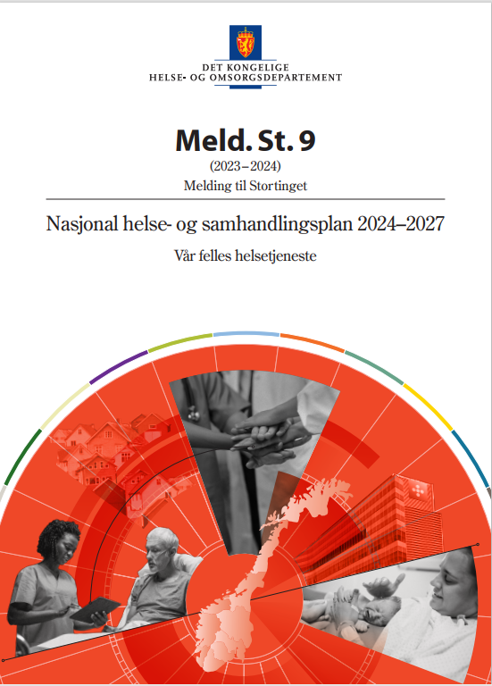

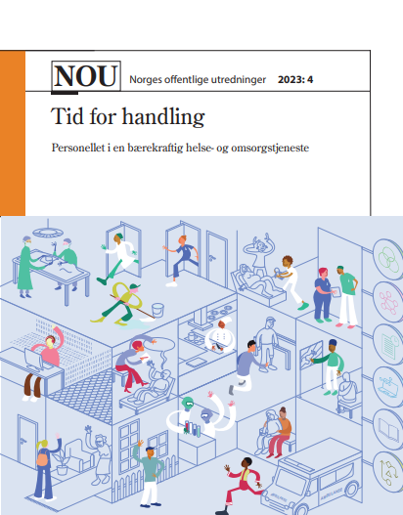
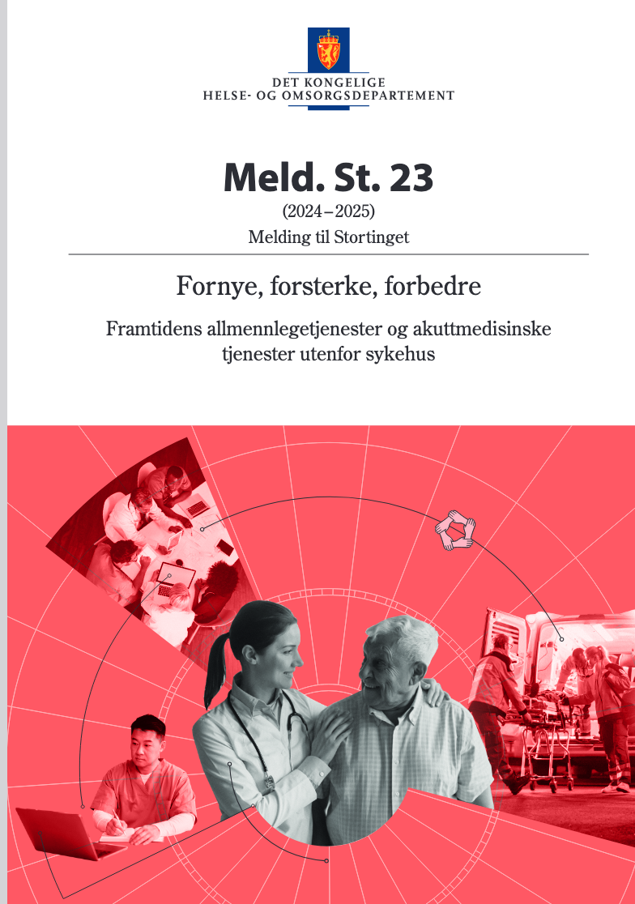
Forventninger til KI – både nasjonalt og innen helse
KI til mer effektive arbeidsprosesser og opprettholde lik eller bedre kvalitet
Bedre informasjon til innbyggere og sette dem bedre i stand til å ta bedre vare på egen og andres helse
Nasjonal infrastruktur for kunstig intelligens
Språkmodellene i infrastrukturen er tilpasset norske samfunnsforhold
Notes:
trent på norske og samiske språk, og dermed
Helsetjenetsen må ta i bruk, personellbesparende
Fremtiden digitale norge
Mld 23 – bedre arbeoidsprosesser – like god eller bedre kvalitet
allmennleger og akuttmedisin
Det er store forventninger til KI, både i offentlig og privat sektor – og i helsesektoren
- Eventuelt nevne arbeidet med å lage en veileder for KI-assistenter i Norge i regi av digitaliseringsministeren
Fornye, forsterke og forbedre
Regjeringens mål og hovedgrep
Innbyggerne skal få økt tilgang til digitale verktøy, og kunstig intelligens skal tas i bruk for å forenkle tilgangen til generell informasjon på Helsenorge. Helsenorge skal være en best mulig innbyggerportal.
Regjeringen vil utforske potensialet som ligger i å utvikle og bruke digitale løsninger støttet av kunstig intelligens, for å involvere, gi tilgang til egne helseopplysninger og bistå innbyggerne slik at de i større grad kan mestre egen helse.
Regjeringen har mål om å opprette en nasjonal infrastruktur for kunstig intelligens. Det er viktig at språkmodellene i infrastrukturen er trent på norske og samiske språk, og dermed tilpasset norske samfunnsforhold.
Infrastruktur
KI-forskningssentre
Viser til rapport om kvalitetssikring:
Kunstig intelligens er et fagområde som er i rask utvikling, og ny lovgivning er på trappene. I en rapport om kvalitetssikring av bruk av kunstig intelligens i helse- og omsorgstjenesten7 beskrives forhold som virksomheten må være spesielt oppmerksom på, når den vurderer å ta i bruk KI-verktøy. Det omfatter vurderinger rundt blant annet helsefaglig forsvarlighet, tilgang til helseopplysninger, datahåndtering og automatiserte beslutningsprosesser. Videre er det viktig å ta hensyn til personvern og informasjonssikkerhet knyttet til bruk av ulike KI-verktøy. I tillegg er det behov for gode risikovurderinger, validering og kvalitetssikring. KI-verktøyet skal være trygt og etisk akseptabelt å bruke.
Standardisering i denne sammenheng er enhetlige krav til kodeverk, terminologi, sikkerhet og personvern. Både kunstig intelligens og verdiskaping med data som ressurs er viktige temaer i Fremtidens digitale Norge – Nasjonal digitaliseringsstrategi 2024–2030. Dette inkluderer å legge til rette for sektorovergripende samarbeid om standarder og formater for dat
Helsedirektoratet har anbefalt tiltak som skal gjøre det enklere å hente ut og bruke data fra allmennlegetjenesten. Et av tiltakene som anbefaleser å legge til rette for økt grad av strukturert registrering. Det kan skje ved å utvikle funksjonalitet som støtter standardiserte informasjonsmodeller, samt å se på hvordan bruk av kunstig intelligens, for eksempel språkmodeller, kan bidra til prosessering av data. Regjeringen vil forenkle rapportering fra allmennlegetjenesten ved å øke innsatsen på standardiseringsarbeidet
Digitaliseringsstrategien
Innen 2030 skal Norge blir det mest digitaliserte landet I verden.
Mål: Regjeringen vil frem mot 2030 få på plass en nasjonal infrastruktur for kunstig intelligens (KI), og Norge skal være i front på etisk og trygg bruk av KI. Næringslivet skal ha gode rammevilkår for å utvikle og bruke KI. Offentlig sektor skal anvende KI for å utvikle bedre tjenester og løse oppgaver mer effektivt.
Tid for handling
Den digitale transformasjonen kjennetegnes av rask utvikling av nye teknologier, som fortsatt er i en rivende utvikling og som gir store muligheter. Kunstig intelligens og persontilpasset medisin er eksempler på slike, som har gitt og kan gi helt nye typer helsetjenester, og måter å jobbe på.
Nasjonal helse- og samhandlingsplan
Kunstig intelligens (KI) kan bidra til raskere og mer presis diagnostikk, bedre beslutningsstøtte til personell, forenklet logistikk, automatisering av administrative oppgaver, og å sette innbyggerne bedre i stand til å følge opp sin egen helse. KI vil kunne utgjøre et betydelig bidrag til en bærekraftig utvikling av vår felles helsetjeneste

Slide 3









Hvordan merker vi KI i hverdagen allerede
KI-assistenter
Personlige anbefalinger
og reklame
Naturlig språkprosessering
Notes:
Disse eksemplene viser hvordan kunstig intelligens blir brukt på tvers av ulike sektorer for å automatisere oppgaver, forbedre beslutningstaking og løse komplekse utfordringer. KI har stor innvirkning på mange aspekter av livet, fra dagligdagse applikasjoner til kritiske helse- og industriapplikasjoner.
Maskinlæring: En metode der datamaskiner lærer fra data uten å være eksplisitt programmert for hver oppgave. Algoritmene kan finne mønstre og forbedre ytelsen basert på erfaring. Svært allsidig og brukes i mange sektorer. Anbefalingssystemer: Netflix, Spotify, og Amazon foreslår basert på tidligere bruksmønstre. Svindeloppdagelse: Banker og finansinstitusjoner identifiserer mistenkelige transaksjoner i sanntid ved å analysere store mengder transaksjonsdata. Prediktivt vedlikehold: Utstyr i industri overvåkes, predikere vedlikehold før det går i stykker
Dyp læring: En underkategori av maskinlæring som bruker nevrale nettverk med mange lag (dybde) for å lære komplekse mønstre i data. Dyp læring har revolusjonert hvordan KI brukes i komplekse problemstillinger. Her er noen konkrete eksempler. Bildediagnostikk i helsevesenet: Dype nevrale nettverk analyserer medisinske bilder (f.eks. røntgen, MR) og kan oppdage sykdommer med høy nøyaktighet. Autonome kjøretøy: Dyp læring gjør at selvkjørende biler kan forstå omgivelsene, gjenkjenne objekter og ta beslutninger i sanntid. Talegjenkjenning: Siri, Alexa, og Google Assistant bruker dyp læring til å forstå og tolke tale, noe som forbedrer talestyrte brukergrensesnitt
Naturlig språkprosessering (NLP): En gren av KI som gjør at maskiner kan forstå, tolke og generere menneskelig språk. NLP gjør maskiner i stand til å forstå og behandle menneskelig språk. Kundeservice-chatboter: Chatboter gir automatisk kundestøtte, spørsmål og problemløsning i sanntid
Automatisk oversettelse: Google Translate med mer bruker NLP for å oversette tekst mellom ulike språk, og forbedres kontinuerlig gjennom maskinlæring
Sentimentanalyse: Sosiale medier analyserer brukernes følelser i tekstdata (anmeldelser, innlegg…) Robotics: Bruken av KI for å styre roboter, som kan utføre oppgaver som krever fysisk handling, som å navigere eller manipulere objekter. Industriroboter: Montere produkter, pakke varer eller utføre presisjonsoppgaver, KI optimaliserer arbeidet. Kirurgiske roboter: KI-assisterte systemer for å utføre operasjoner - høy presisjon/minimalt invasive. Lager- og logistikksystemer: Robotteknologi for å plukke og pakke varer i store lagre, drevet av KI for optimal bevegelse og effektivitet.
«Datasyn». Ansiktsgjenkjenning: Sikkerhetsapplikasjoner for overvåking og identitetsbekreftelse. Landbruk: Analysere bilder av avlinger for å oppdage sykdommer, vurdere vekstforhold og forbedre avkastningen. Medisin: Diagnostiske verktøy for å oppdage avvik i medisinske bilder
Generativ KI/Store språkmodeller: Disse eksemplene viser hvordan store språkmodeller brukes til å forbedre effektiviteten, personaliseringen og automasjonen på tvers av ulike bransjer. Deres evne til å forstå og generere menneskelig språk gjør dem til verdifulle verktøy i mange typer applikasjoner.
1. Automatiserte kundeservice-chatboter - 24/7 kundesupport, Selvbetjente supportsystemer. 2. Innholdsskaping og tekstgenerering. - Artikkelskriving, Kreativ skriving, Auto nyhetsoppsummering. 3. Oversettelse og språklig assistanse. - Flerspråklig kommunikasjon, Læringsverktøy. 4. Koding og programmering. - Kodegenerering, Feilsøking. 5. Medisinsk informasjon og forskning. - Medisinske assistenter, Helseinformasjon til pasienter
6. Juridisk rådgivning og dokumentanalyse. - Juridiske dokumenter, Automatisk kontraktsgenerering. 7. Personalisering i e-handel og markedsføring
- Produktanbefalinger, Personlig kommunikasjon. 8. Opplæringsverktøy og læring. - Tilpasset læring, Virtuelle lærere. 9. Forskning og dataanalyse. - Automatisk forskningsoppsummering, Hypotesegenerering

Slide 4
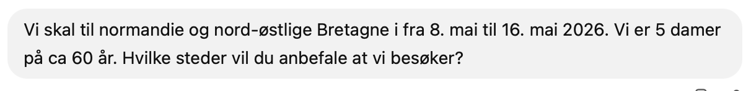
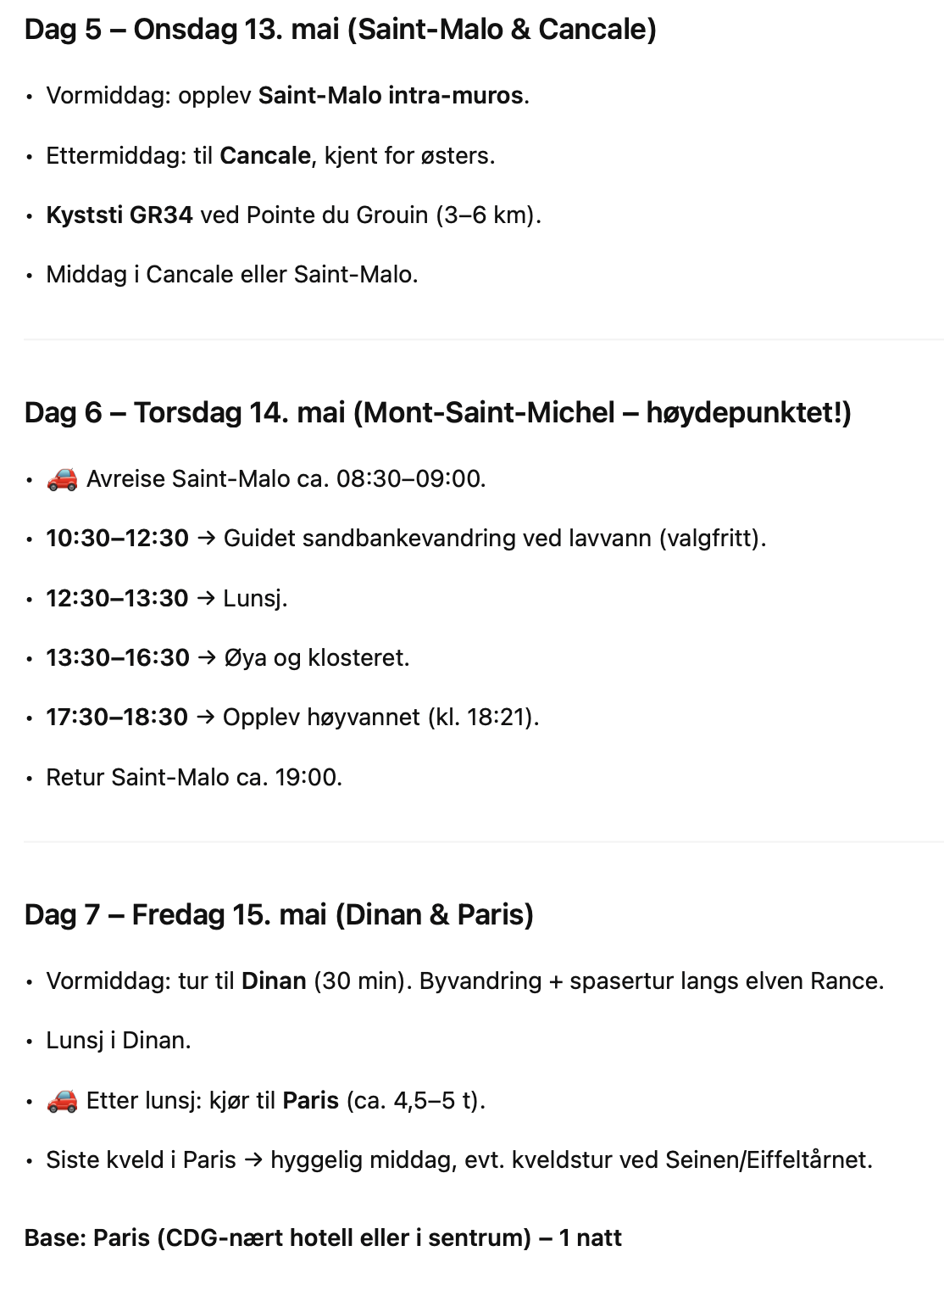

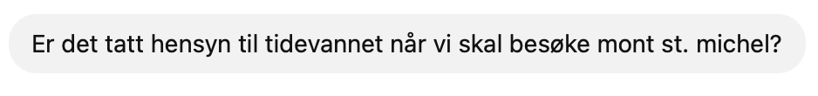
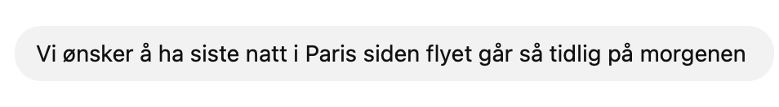
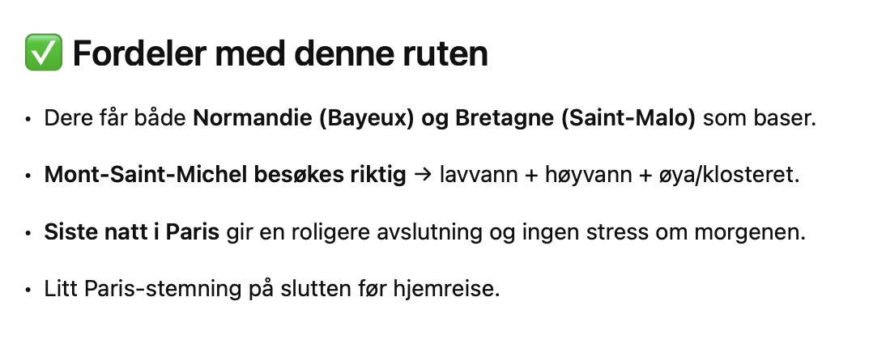
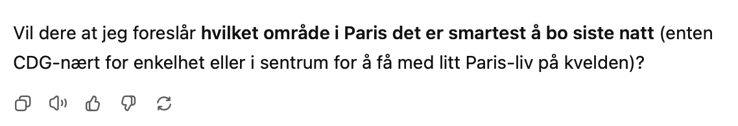
Eksempel fra en KI-assistent
...
...
...
...

Slide 5
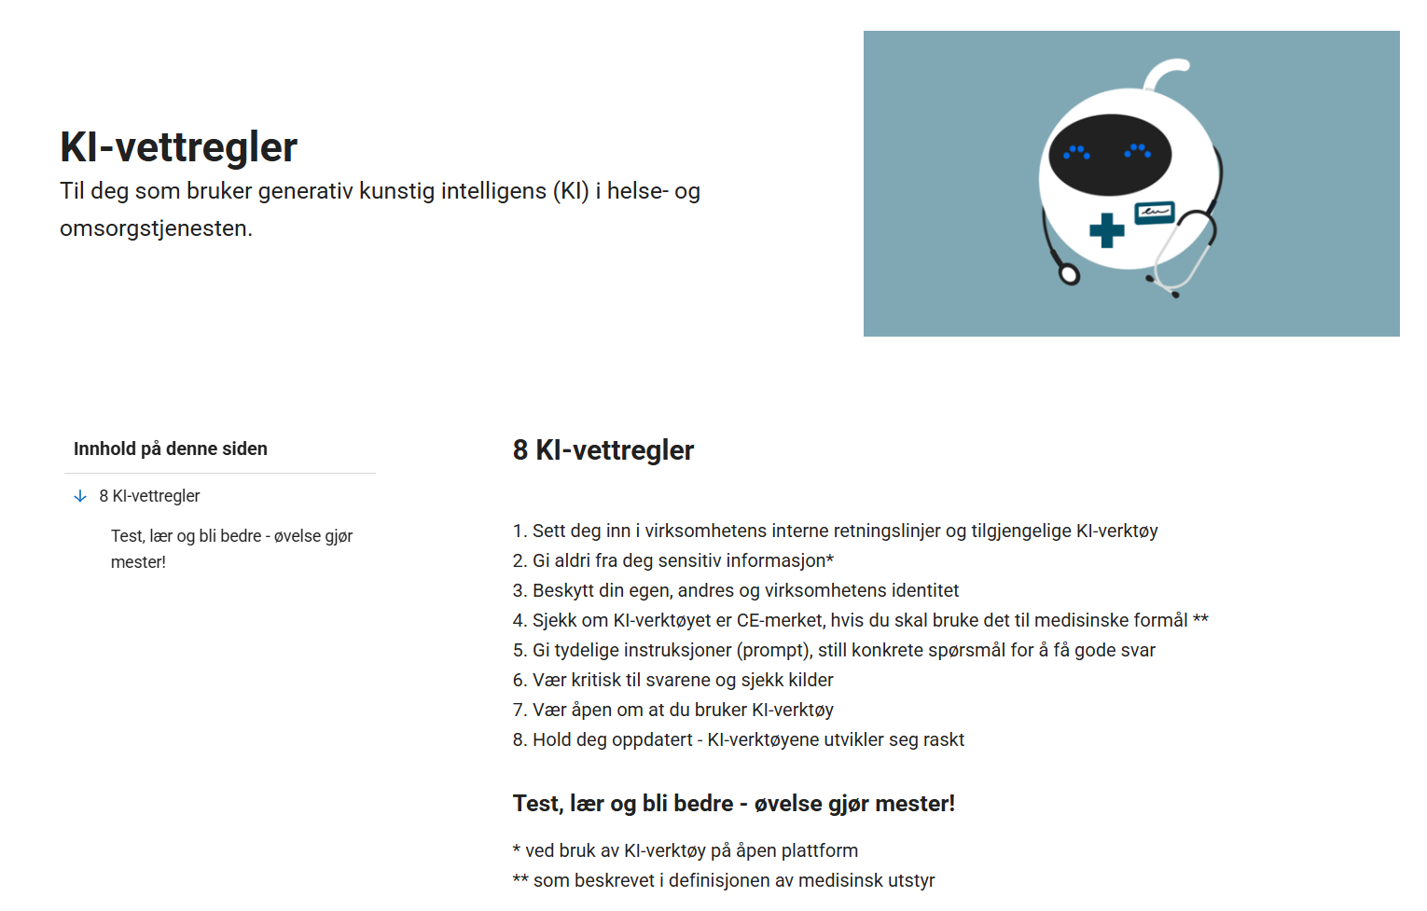

Slide 6
Europaparlamentets definisjon av KI
Prediksjon - risiko for utvikling av sykdom
… maskinbasert system som er designet for å operere med
varierende nivåer av autonomi og
som kan vise tilpasningsevne etter utplassering,
og som, for eksplisitte eller implisitte mål,
utleder, fra inndata det mottar,
hvordan det skal generere utdata
som prediksjoner, innhold, anbefalinger eller beslutninger som kan påvirke fysiske eller virtuelle miljøer.
Innhold - forslag til pasient- og pårørendeinformasjon
Anbefaling - behandling for en pasient
Beslutning - om at pasient kan dra hjem uten legeundersøkelse
Kilde: https://www.europarl.europa.eu/doceo/document/TA-9-2024-0138-FNL-COR01_EN.pdf
Notes:
Et KI-system kan ha ulike former: en selvstendig applikasjon på en PC eller mobilapplikasjon, en webtjeneste, en del av et fagsystem eller et journalsystem.
Kunstig intelligens (KI) er et fagfelt innen informatikk som fokuserer på å utvikle maskiner og dataprogrammer som kan utføre oppgaver som vanligvis krever menneskelig intelligens. Dette kan inkludere evner som læring, problemløsing, mønstergjenkjenning, naturlig språkforståelse og beslutningstaking.
KI-systemer bruker algoritmer og datastrukturer til å analysere data, trekke konklusjoner og handle deretter. Noen vanlige eksempler på kunstig intelligens i dag inkluderer:
Maskinlæring: En metode der datamaskiner lærer fra data uten å være eksplisitt programmert for hver oppgave. Algoritmene kan finne mønstre og forbedre ytelsen basert på erfaring.
Dyp læring: En underkategori av maskinlæring som bruker nevrale nettverk med mange lag (dybde) for å lære komplekse mønstre i data.
Naturlig språkprosessering (NLP): En gren av KI som gjør at maskiner kan forstå, tolke og generere menneskelig språk.
Robotics: Bruken av KI for å styre roboter, som kan utføre oppgaver som krever fysisk handling, som å navigere eller manipulere objekter.

Slide 7















Trening og bruk av en KI-modell
Sannsynligheter
Basert på mønstre i data
xx
y
CNN
Trans-former
Data
Arkitekturer
Regnekraft
KI-modell
Trening
Bruk
Notes:
Metoder – arkitektur? (metodene de er alle kunstige nevrale nett i en eller annen form, ulike møter å koble sammen nevroene, det er en arkitektoppgave, med et visst mønster for hvordan. Handler om å finne smarte måter å koblke sammen de smarte nevronene og hvordan data flyter gjennom dette.
CNN en måte
Transformer en anne måte
…
En modell er en arkitektur med parametre
Data + regnekraft -> KI-modell
(passser ikke for andre former for ML, bare dyplæring)
Parametre:
GPT-2: 1,5 milliarder
GPT-3: 175 milliarder
GPT-4: 1,76 trillioner?

Slide 8
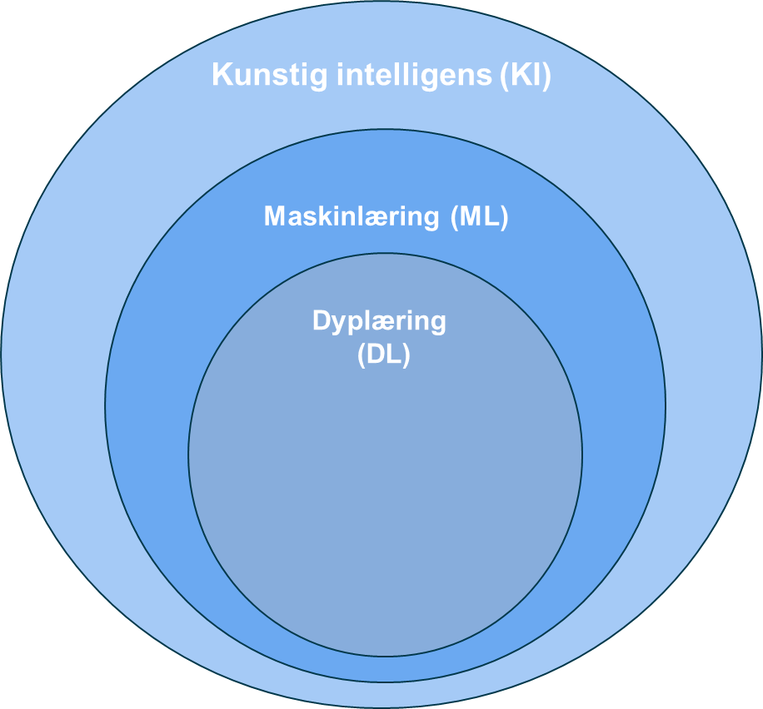
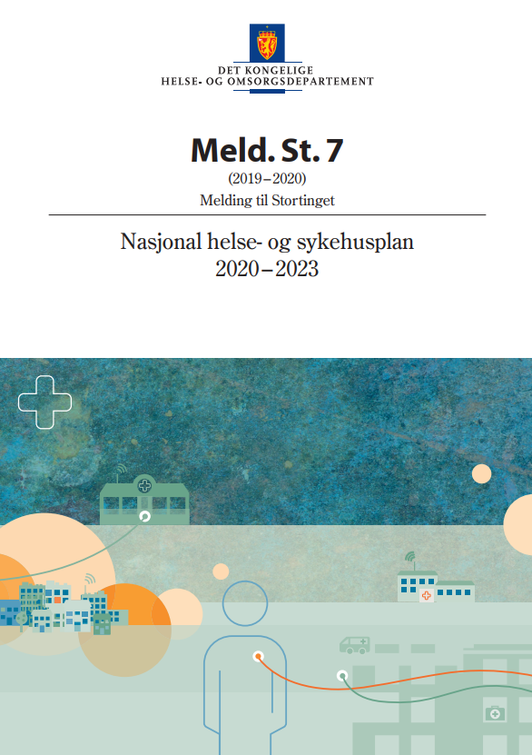
Forrige KI-bølge: prediktiv KI
Oppgaver som
hittil har vært forbeholdt mennesker kan gjøres
kvalitativt bedre, raskere og rimeligere av maskiner ved hjelp av teknologier innenfor kunstig
intelligens. Behandlingen kan bli mer persontilpasset med lavere risiko og færre bieffekter. I tillegg kan ressursene som i dag brukes på behandlinger med liten effekt, brukes på behandling som
har effekt.

Slide 9
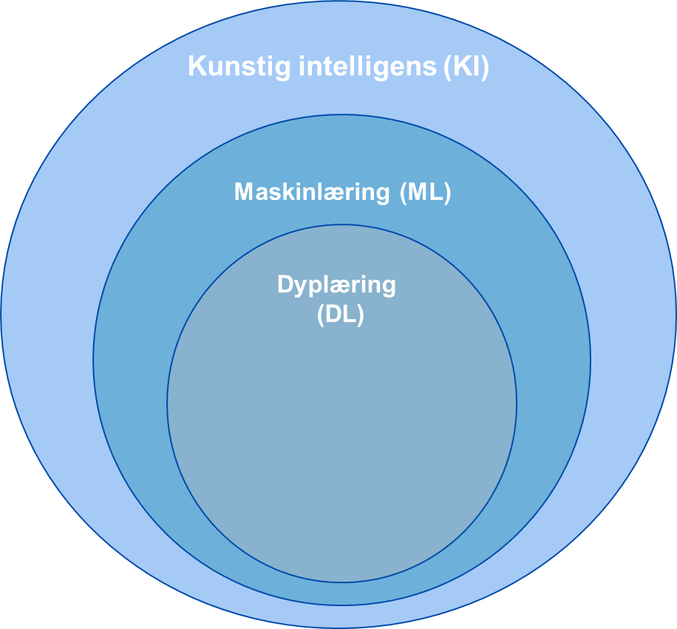
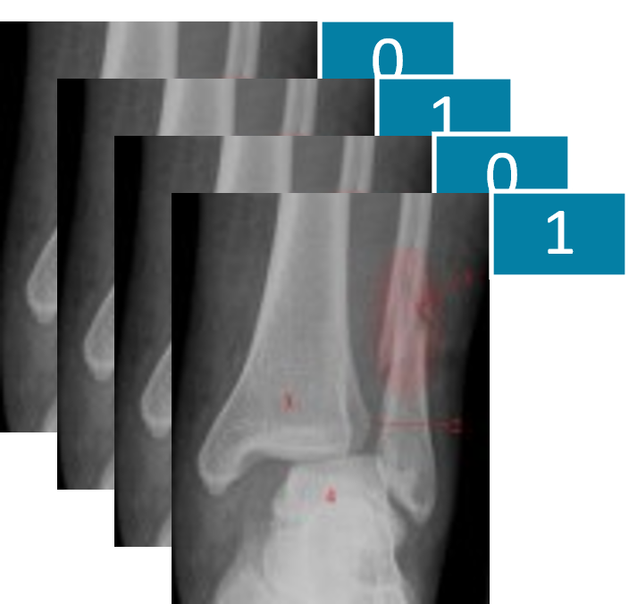
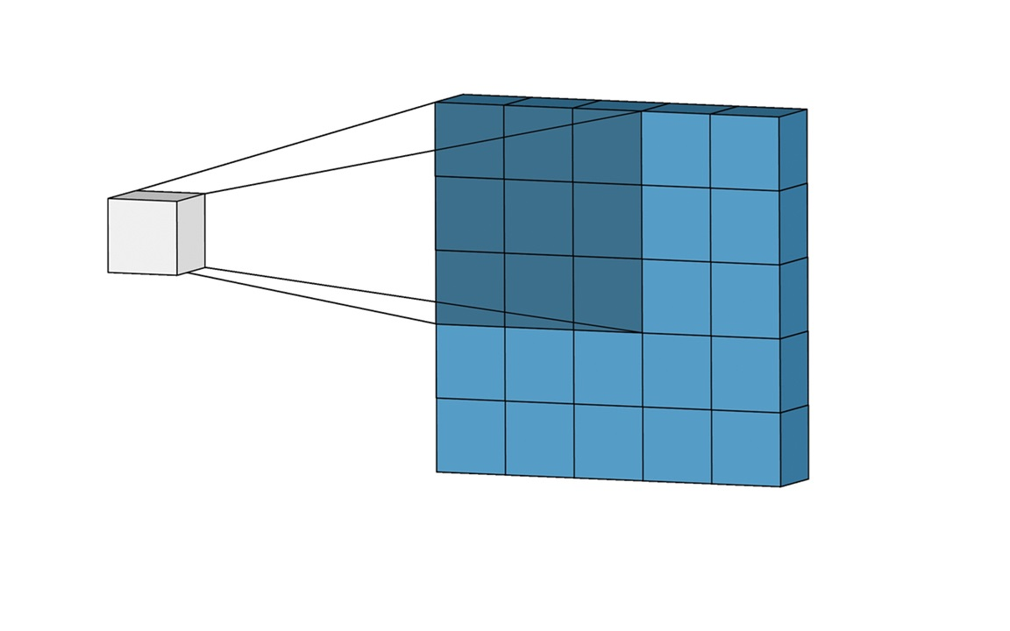
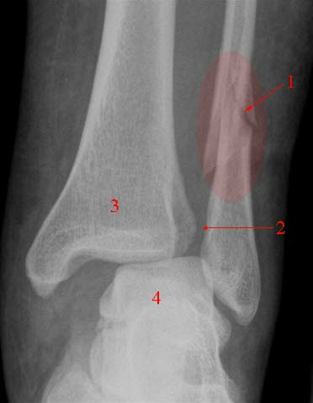
Veiledet trening av en KI-modell med bilder
brudd (1)
ikke brudd (0)
brudd eller ikke brudd
Regnekraft
KI-modell
Trening
Bruk

Slide 10




Prediktiv KI
Brudd
Ikke-brudd
ML
ŷ
Prediksjon → risiko for sykdom
Anbefaling → behandlingsvalg
Beslutningsstøtte → triagering
Source: https://www.gleamer.ai/solutions/boneview
Notes:
What do we reallly mean when we talk about AI.
Well AI a dicipline wich has been developing since the 50-ties.
Lately it is characterised by AL-models – which are models of different aspect of reality – beeing made by machines analysing data usind different techniches and approaces – in stead of being programmet by hand by progammers. Making AI models are also very comput intensicve.
A decade ago there were progess in a technique called dep learning – which was particlary clever at finding patterns in images – based on analysis of many many images.
Basedin this – AI models a can make predicions
Make recommentiona
Be decision support
Example

Slide 11


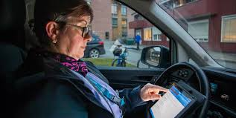
Prediktiv KI
Optimal turnusplan
Optimal kjørerute
ŷ
Prediksjon → risiko for sykdom
Anbefaling → behandlingsvalg
Beslutningsstøtte → triagering
Source: https://minflyt.no/blogg/automatisk-ruteplanlegging and https://www.synplan.ai/no/
Notes:
AI models are also clever at doing optimixarion – optimisasion of staff scheduling og care routes

Slide 12


Tillitsverdige KI-systemer
Etisk
Lovlig
Robust
Bias:
Feilaktig, partisk eller diskriminerende innhold?
Sort-boksproblemet:
Forklarbart og transparent?
Notes:
The models are only as good as the data they are traoined on

Slide 13
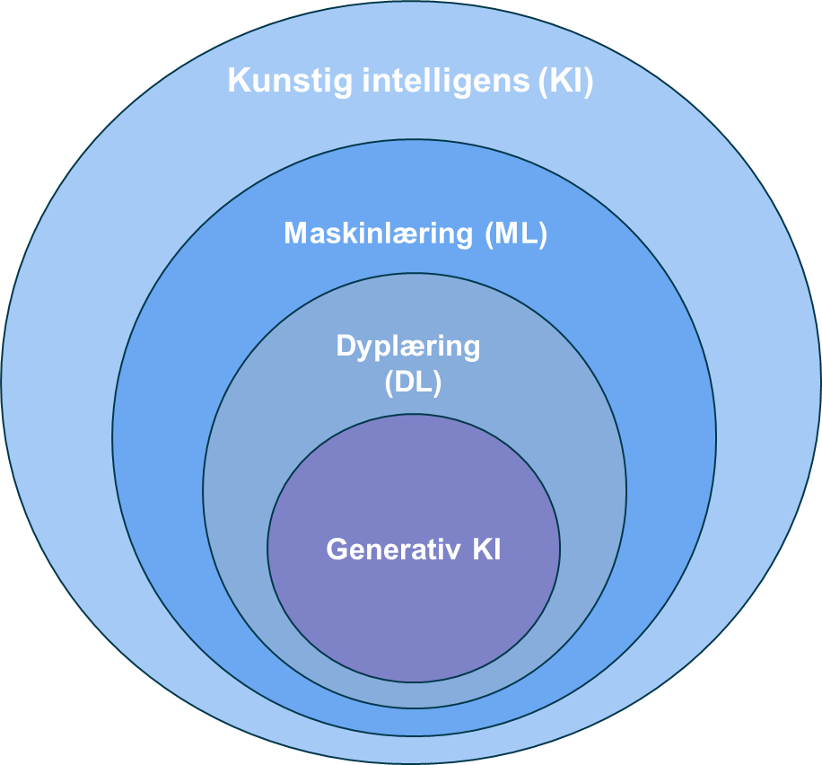
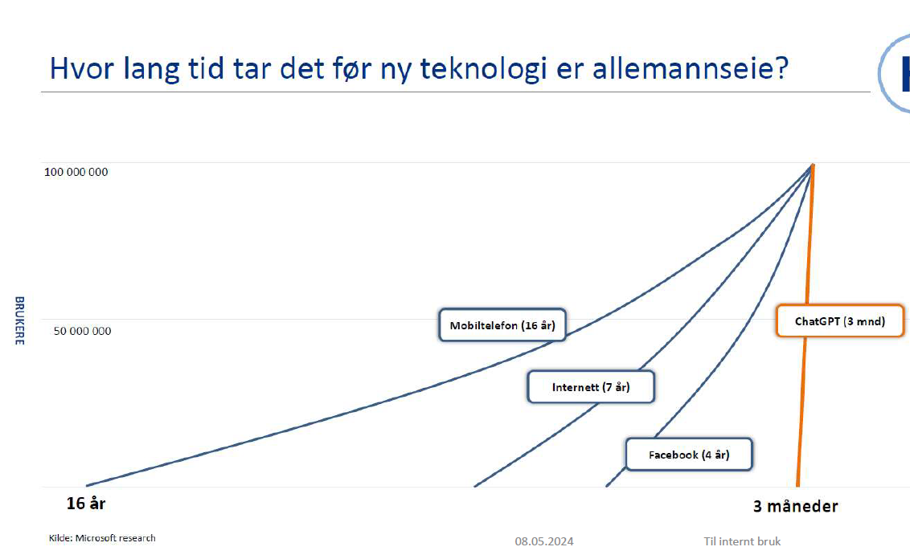
Denne KI-bølgen: Generativ KI
?

Slide 14
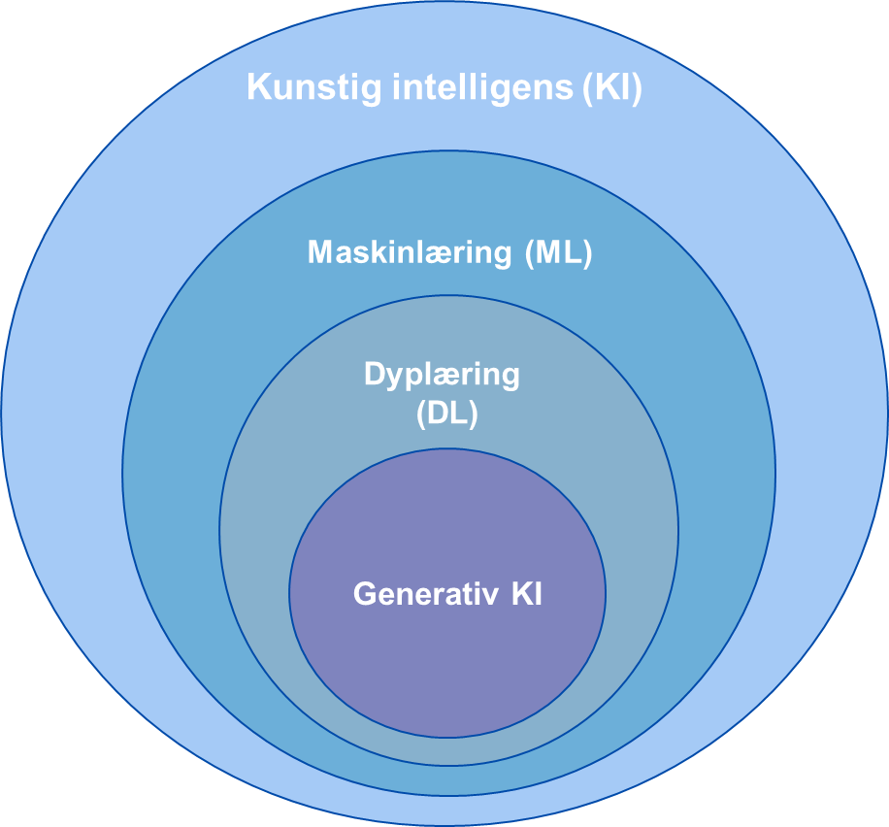

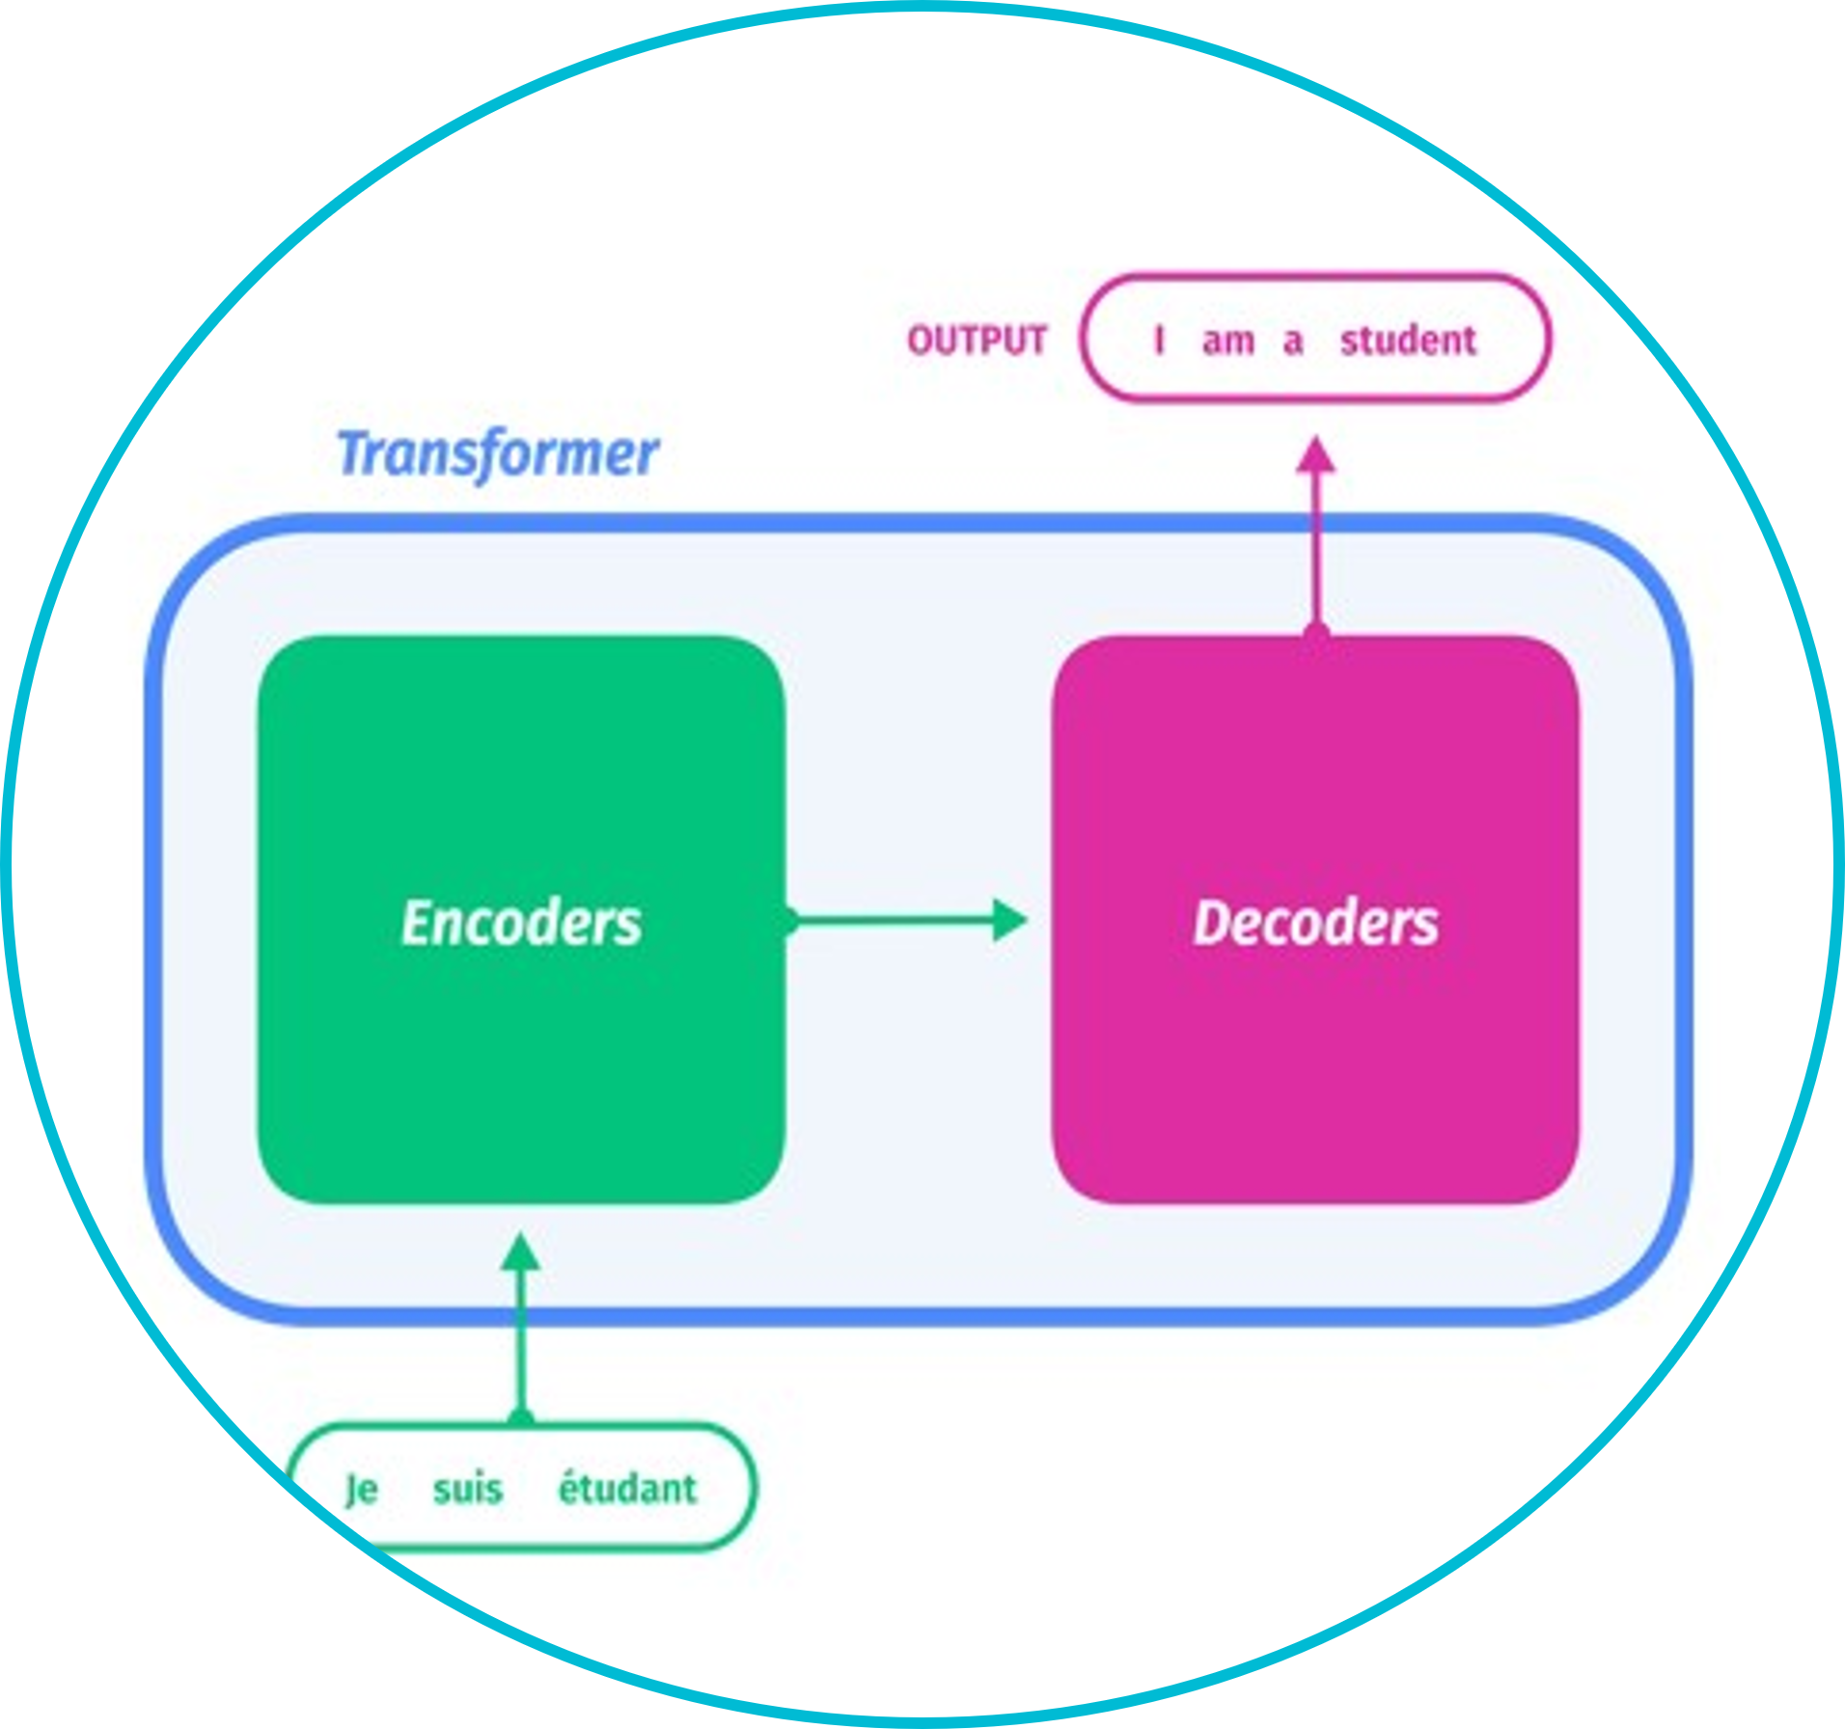
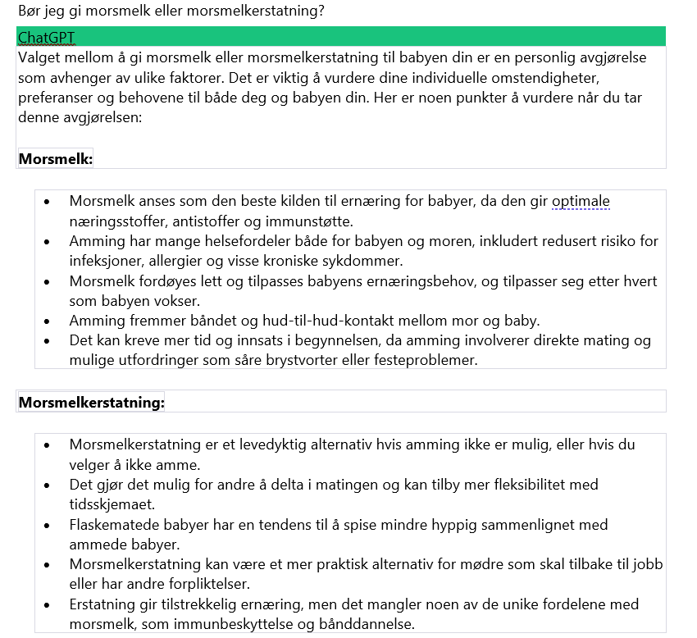
Trening av en KI-modell med tekst
Koder
Ny tekst
Samtale
…
Regnekraft
KI-modell
Bruk
Trening
Notes:
For psykologer er tekst og samtale viktig!
Ein stor språkmodell (large language model (LLM)) er ein statistisk modell av eit språk som nyttar seg av ulike teknikkar innan fagområda KI og språkteknologi.
Modellen er ei sannsynsfordeling over sekvensar av ord, og han kan brukast til å analysere og generere tekst basert på naturleg språk[4].
Ein stor språkmodell blir trena på enorme mengder tekstdata som innputt (vanlegvis frå internett, bøker og artiklar) som blir prosessert ved hjelp av reknekraft og maskinlæringsarkitektur. Språkmodellar er i stand til å kjenne att mønster i språket og dimed tolke, skape og føreseie nytt innhald.
Omgrepet "stor" viser hovudsakleg til talet på parameterar og omfanget av data han er trena på. Parameterar i denne samanhengen er dei interne variablane i modellen som blir justerte gjennom treningsprosessen for å læra seg mønster i språkdata han er eksponert for.
Ein trena språkmodell blir brukt som del av ein applikasjon eller ei nettside, og kan brukast for eksempel på ein PC eller i ein mobiltelefon.
I applikasjonen/nettsida blir data frå brukssituasjonen brukt som innputt. Slike store språkmodellar er generelle, dvs. dei er ikkje knytt til eit bestemt fag- eller bruksområde. Dei blir difor ofte kalla for grunnmodellar (foundation models). Den såkalla transformer-teknologien[6] er ein type arkitektur som har ført til eit paradigmeskifte for språkmodellar og kunstig intelligens, særleg i kjølvatnet av den publiserte artikkelen «Attention Is All You Need» av Vaswani o.a. i 2017. Språkmodellar blei etter dette langt meir effektive og dei kunne nyttast til fleire oppgåver.

Slide 15





Generativ KI
KI-assistent
Innhold → samtale
Innhold → oversettelse
Innhold → oppsummering
Innhold → bilder
Notes:
Then came the next ware: generative AI

Slide 16
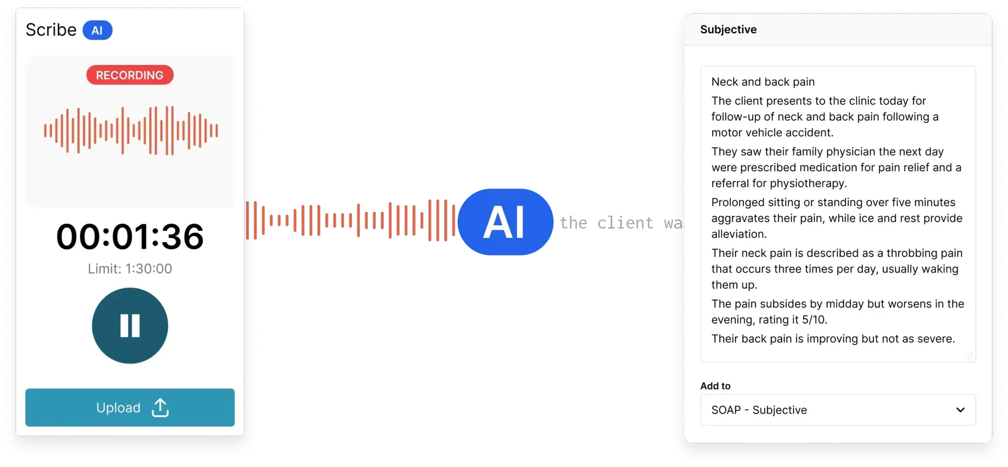

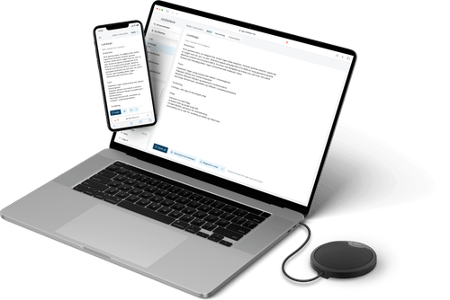
Generativ KI
Tale-til-tekst
Innhold → samtale
Tekst-til-oppsummering
Innhold → oversettelse
Innhold → oppsummering
Innhold → bilder
Notes:
I helsehjelpen – flere formål / allmenn bruk, - skreddersydde ki-verktøy

Slide 17
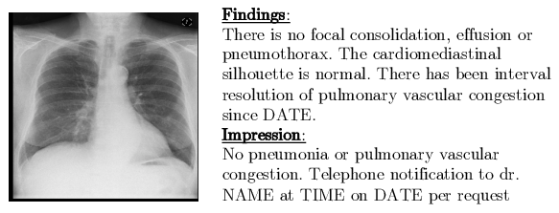
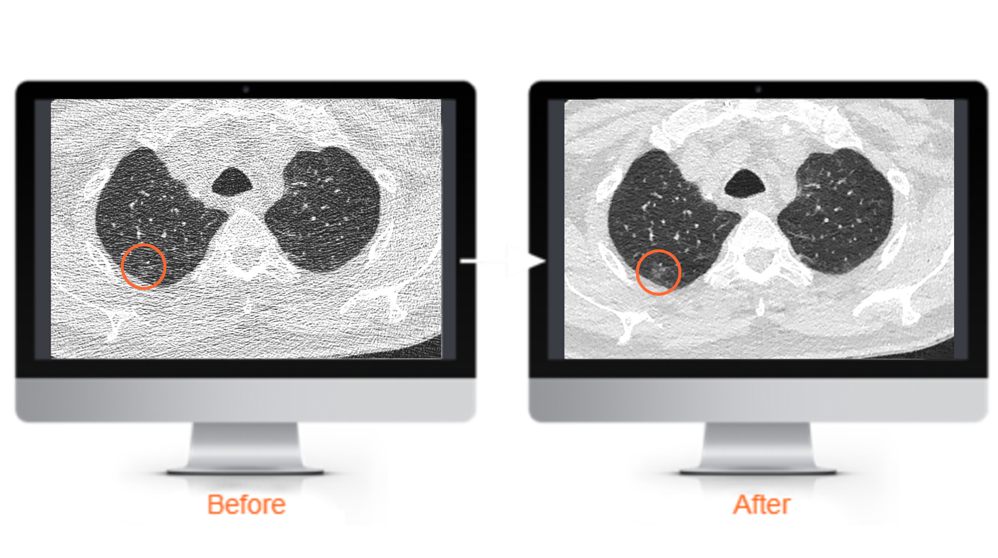
Generativ KI
Bildebeskrivelse
Forbedre bildekvalitet
Innhold → samtale
Innhold → oversettelse
Innhold → oppsummering
Innhold → bilder
Notes:
Her er noen eksempler på mulig bruk i radiologi:
A system might take a chest X-ray and produce a draft report describing findings like no evidence of pneumonia or pleural effusion.
capture enhanced quality CT scans by denoising CT scans.
Kilde: https://www.researchgate.net/figure/A-chest-X-ray-and-its-associated-report-written-by-a-radiologist_fig1_332221215
Kilde: https://algomedica.com/

Slide 18
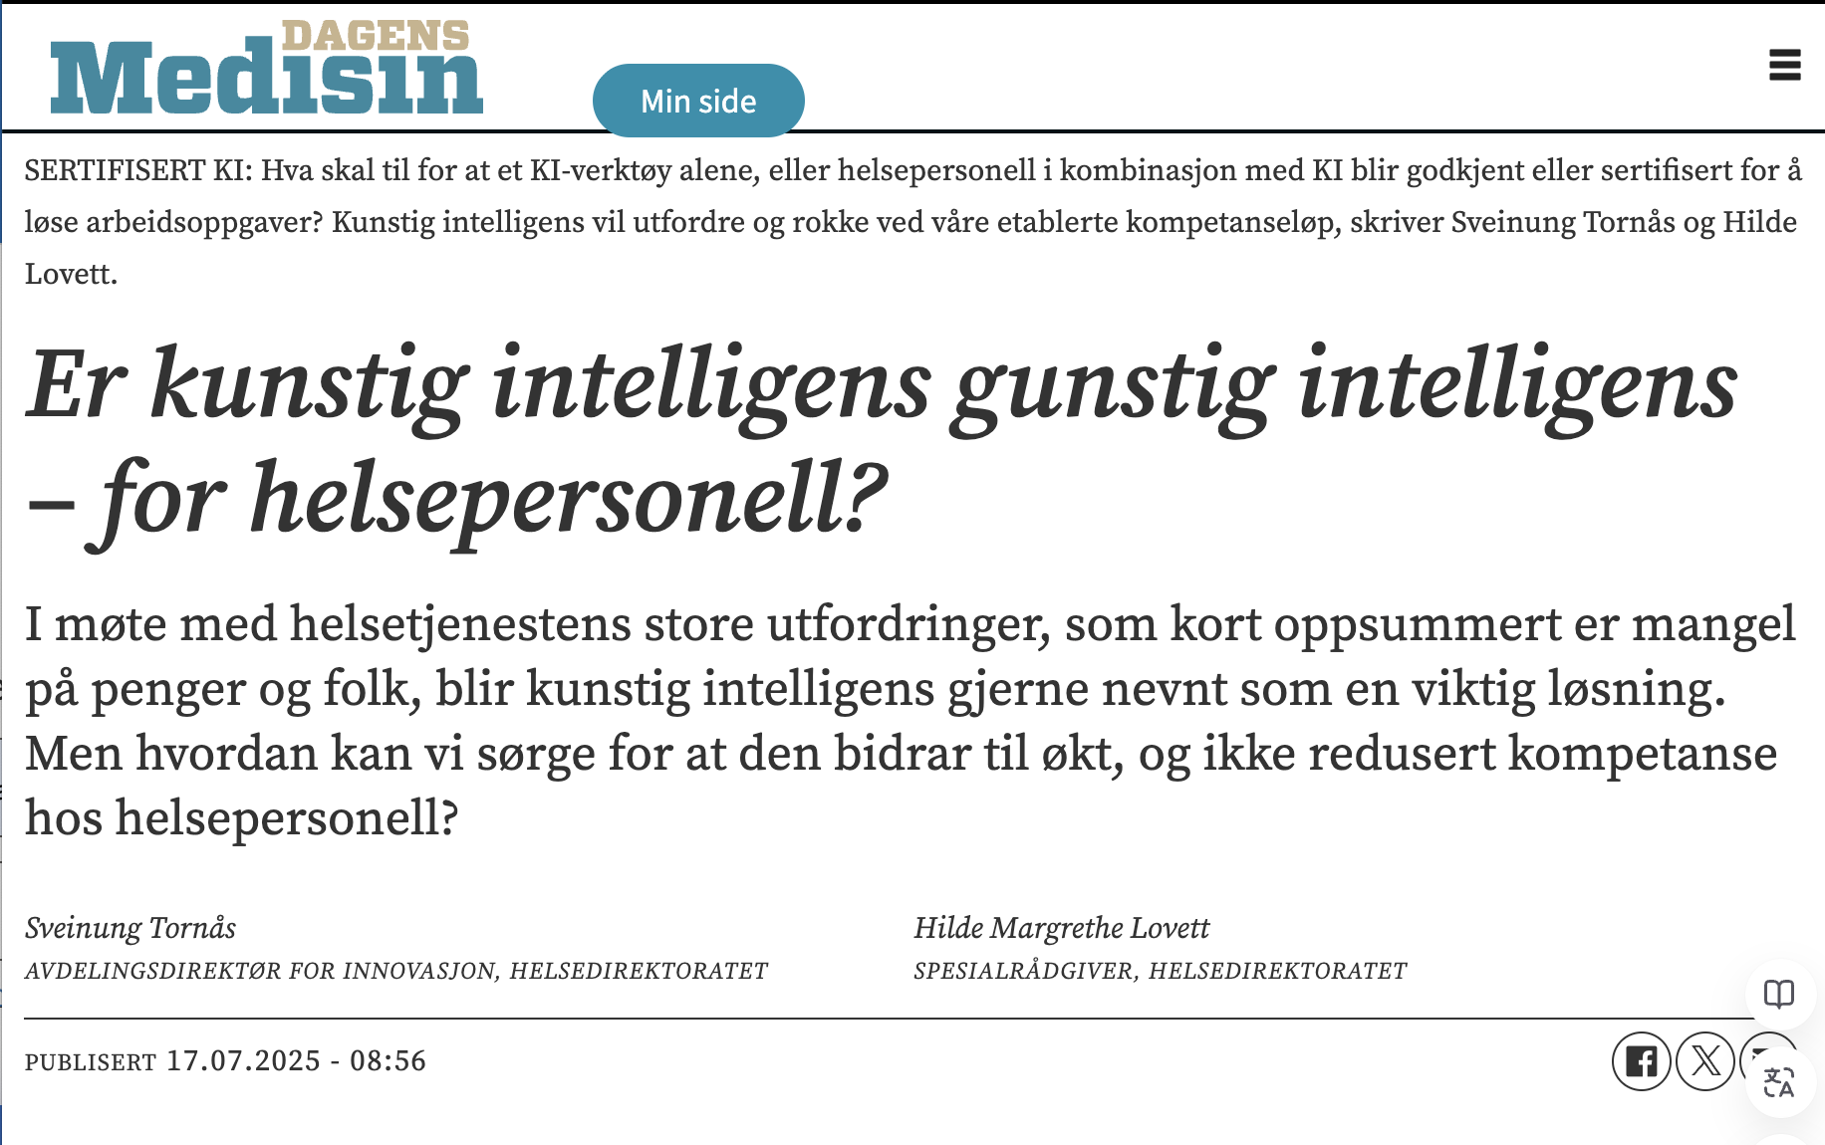

Slide 19
Tillitsverdige KI-systemer
Etisk
Lovlig
Robust
Bias:
Feilaktig, partisk eller diskriminerende innhold?
Sort-boksproblemet:
Forklarbart og transparent?
Ressursbruk: Er det bærekraftig?
Generativt: Er det sant (hallusinering)?
Kunnskap og ferdigheter: Automatiseringsskjevhet
Notes:
Disse modellene kan brukes til mye forskjellig – som vi så innledningsvis, men det at modellene er så tilgjengelige – og så lette og intuitive å ta i bruk
kan også føre med seg noen risikoer – særlig når de skal brukes innen helse
noen risikoer er direkte – som at verktøyene kan brukes feil om man ikke får god nok opplæring eller trening – det er f. eks ikke likegyldig hvordan man stiller spørsmål eller gir instrukser til en språkmodell –
Og utbredt bruk kan påvirke kunnskap og ferdigheter til helsepersonell på sikt og ha en innvirkning på miljøet
Det er også en risiko for at verktøy som er rettet mot innbyggere ikke holder god kvalitet – eller at andre verktøy brukes av helsepersonell på en måte som ikke er meningen –
Og modellene er ikke nødvendigvis helt rettferdige og kan føre til diskriminering – av personer eller grupper – og dette henger tett sammen

Slide 20
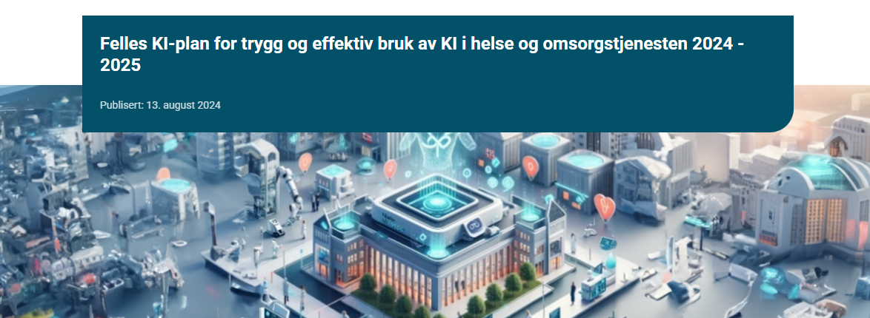











Felles KI-plan
20
Notes:
Fleksible og aktuell plan
Nevne alle som har samarbeidet om planen
Økt bruk
Økt bruk av KI-systemer i helse- og omsorgstjenesten
Trygg bruk
Bruk av KI-systemer som er trygge
Kvalitet
KI-systemer som bidrar til helsetjenester av like god eller bedre kvalitet
Effektivt
KI-systemer som frigjør tid hos helsepersonell – og pasienter/innbyggere

Slide 21
Mål
Økt bruk
Trygg bruk
Bedre eller lik kvalitet
Effektivt og frigjøre tid
21
Notes:
Fleksible og aktuell plan
Nevne alle som har samarbeidet om planen
Økt bruk
Økt bruk av KI-systemer i helse- og omsorgstjenesten
Trygg bruk
Bruk av KI-systemer som er trygge
Kvalitet
KI-systemer som bidrar til helsetjenester av like god eller bedre kvalitet
Effektivt
KI-systemer som frigjør tid hos helsepersonell – og pasienter/innbyggere

Slide 22
Innsatsområder
Sektorsamarbeid om KI
Tverretatlig informasjonsside
Tverretatlig regulatorisk veiledning
Rammer for bruk av KI i helse- og omsorgstjenesten
Bruk av store språkmodeller
Kompetanse om KI
22
Notes:
6 inntasområder i planen
Alt publiseres på de tverretatlige informasjonssidene om KI
Blant annet den tverretatlige veiledningstjenesten, rapportene våre, faktaark mm
Animasjon
Sektorsamarbeid:
har etablert et KI-råd som diskutere strategiske spørsmål. De er også invitert her i dag (kommer en fra Helse Nord og Helse Sør Øst),
Kompetansebygging i etatene
Tydeliggjøre roller og ansvar

Slide 23
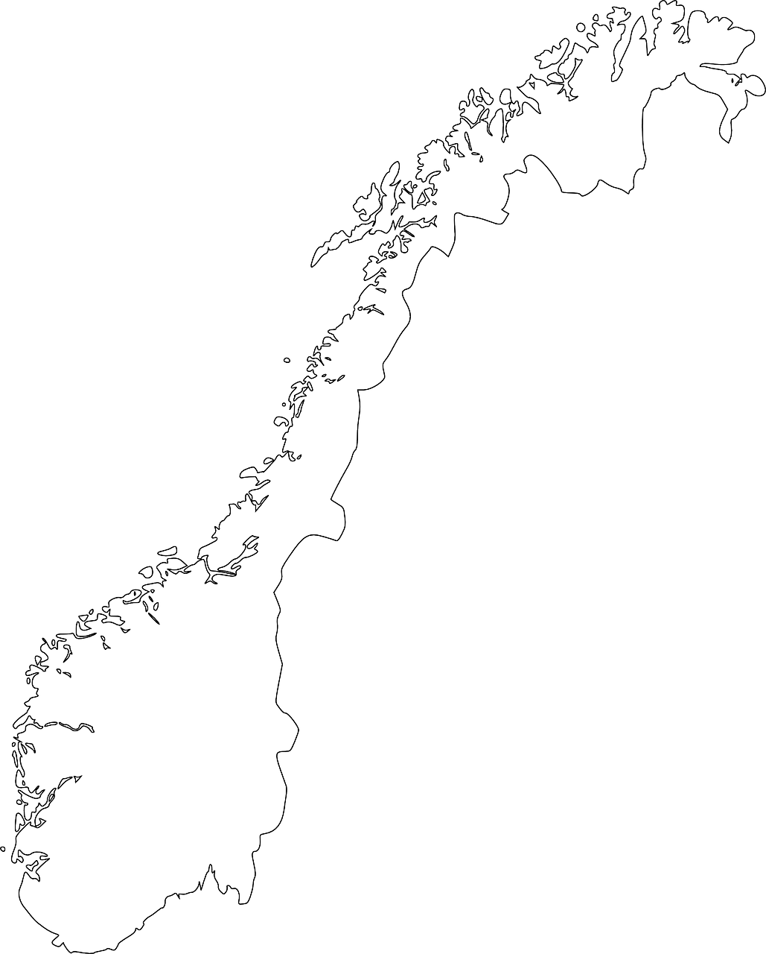


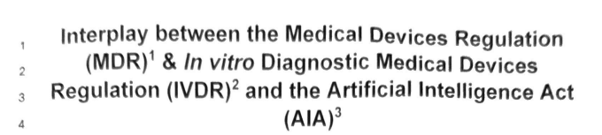
1. Sektorsamarbeid om KI
KI-rådet skal gi råd til Helsedirektoratet om strategiske veivalg, prinsipielle spørsmål og anbefale prioritering og gjennomføring av tiltak for å legge til rette for trygg og effektiv innføring av KI i helse-
KI-råd for helse- og omsorgsektoren
Seminarrekke for helhetlig KI-bruk i helse- og omsorgstjenesten
Styrke europeisk samarbeid
Notes:
Europeisk samarbeid: MDAI
Bred involvering og samarbeid
- Relevante og aktuelle temaer knyttet til bruk av KI
- I takt med den hurtige utviklingen og bruken av KI
deling av erfaringer
drøfting av behov og mulige tiltak
avklaring av ansvar
Nye samarbeid
KI-forskningssentrene
Nasjonalbiblioteket
Digitaliseringsdirektoratet ++
Helsenæringen
Norsk Helsenett
Hilde:
- Arrangere heldagsseminarer i relevante temaer, eksempelvis fra listen her. Se på områder hvor det også er eksisterende strukturer en kan bygge på??
Lese opp mulige temaområder
Aktuelle tema
Validering og bruk
Gevinstpotensial og –realisering
Barrierer og behov for finansiering
Tilgang til data og infrastrukturer for trening, finjustering og validering av KI-modeller
Kompetanse om bruk, utvikling og finjustering av store språkmodeller
Bruksområder for store språkmodeller

Slide 24
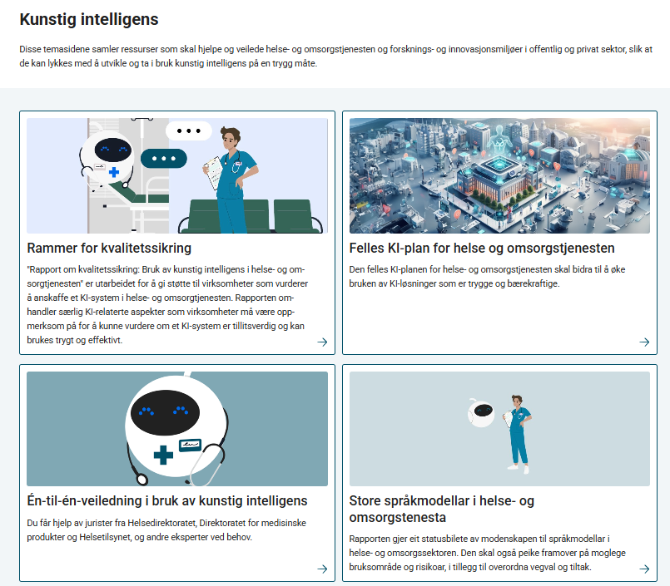
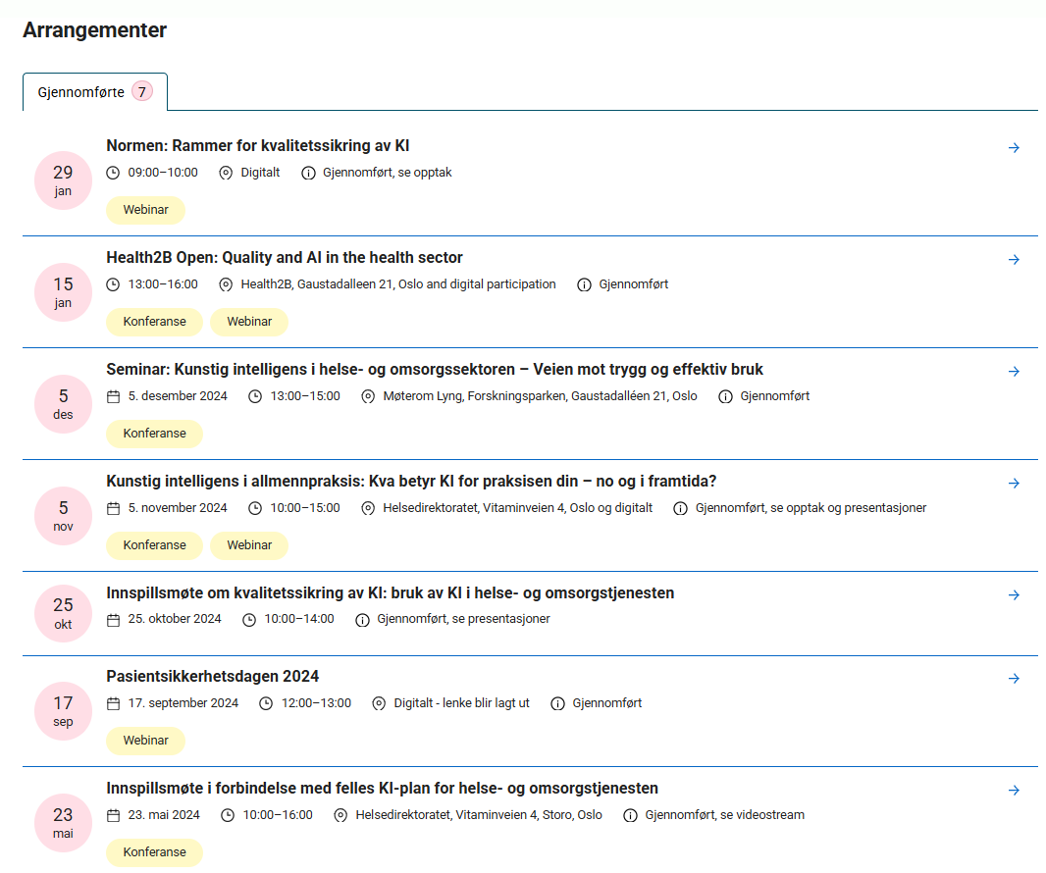
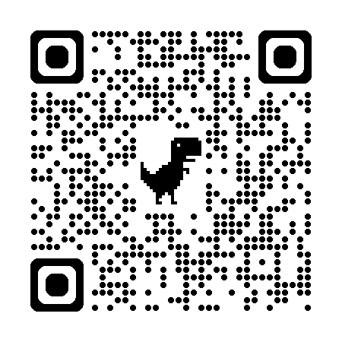
2. Tverretatlig informasjonsside
Tverretatlige informasjonssider om KI
Arrangementer
Rundskriv, veiledningsmateriell og faktaark om KI
Slik jobber vi
Rapporter
24
Kilde: https://www.helsedirektoratet.no/tema/kunstig-intelligens
Notes:
Mest mulig vises på infosidene
Mest mulig transparent

Slide 25
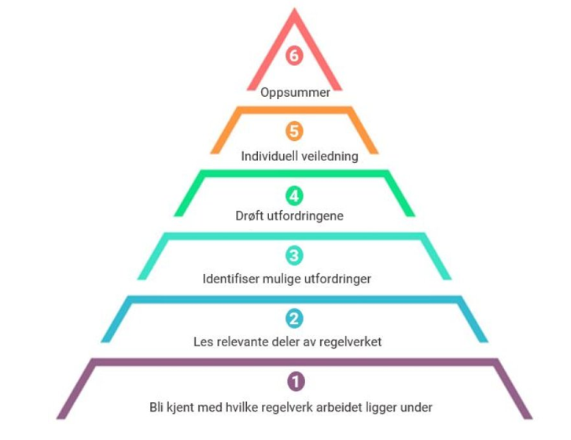


3. Tverretatlig regulatorisk veiledning
Veiledning om dagens regelverk
Forberede for fremtidig regelverk

Slide 26
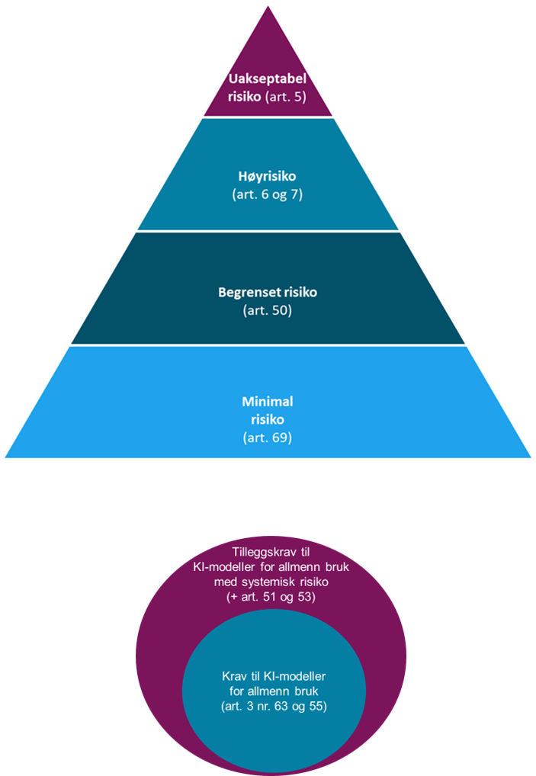
3. Tverretatlig regulatorisk veiledning
Veiledning om dagens regelverk
Forberede for fremtidig regelverk

Slide 27
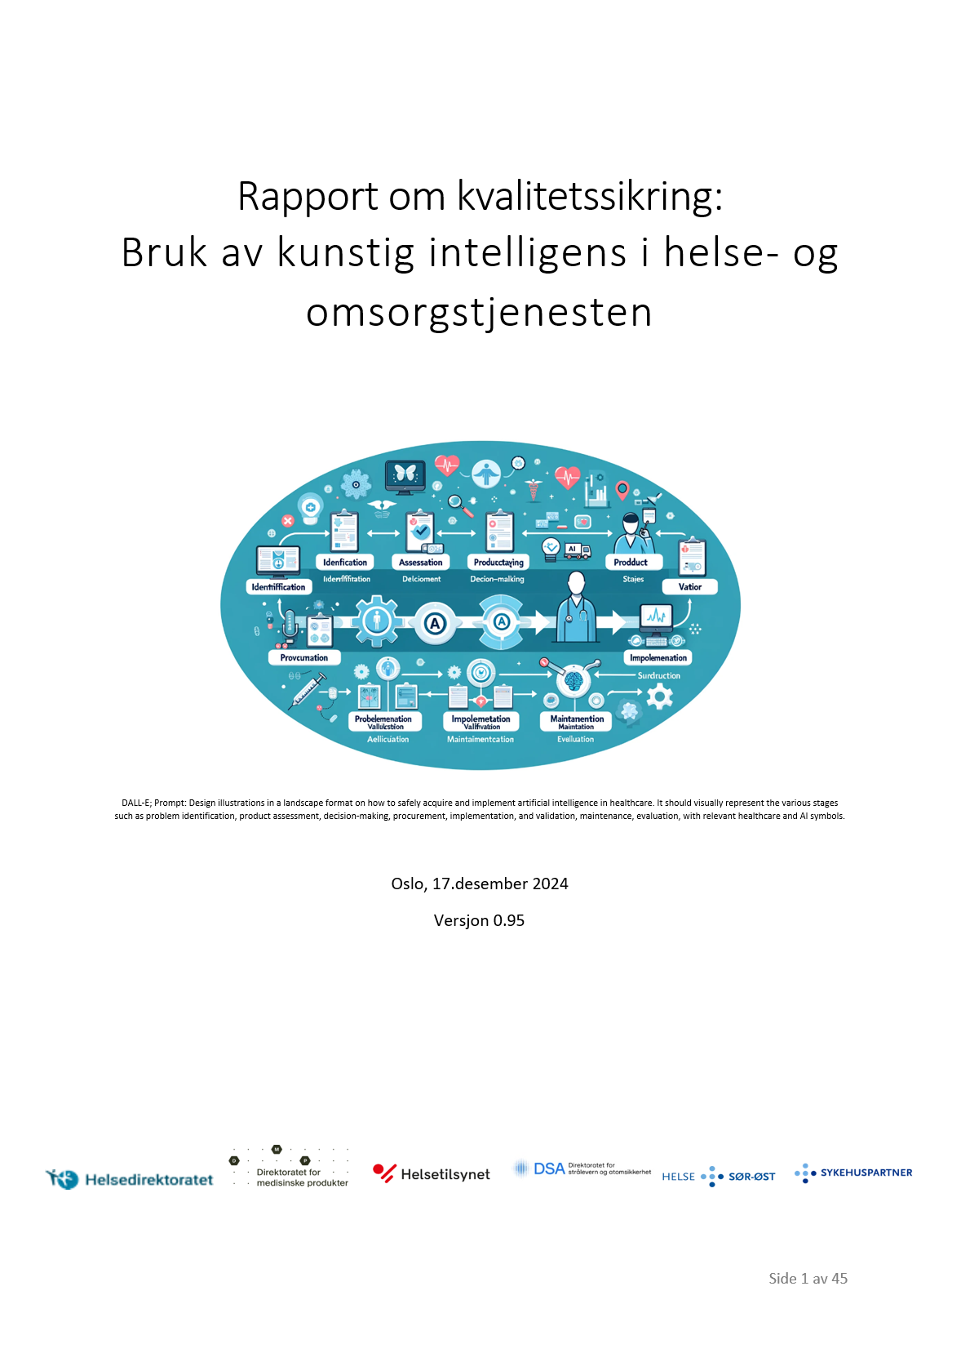
4. Rammer for bruk av KI i helse- og omsorgstjenesten
Rapport om kvalitetssikring av KI i helse- og omsorgstjenesten
Engasjere helsesektoren i relevant standardiseringsarbeid for KI
29.09.2025
27
27
Notes:
Et annet arbeid som er i gang er at sektoren er engasjert i standardiseringsarbeid
Standarder skal gjøre det lettere og mer konkret å sikre nettopp hvordan man kan håndtere KI-spesifikke risikoer –
som for eksempel dette med gjennomsiktighet og at de som bruker systemen skal få informasjon om at det er KI- inni bildet
og et viktig krav om menneskelig overblikk – at KI ikke kan operere helt på egenhånd

Slide 28

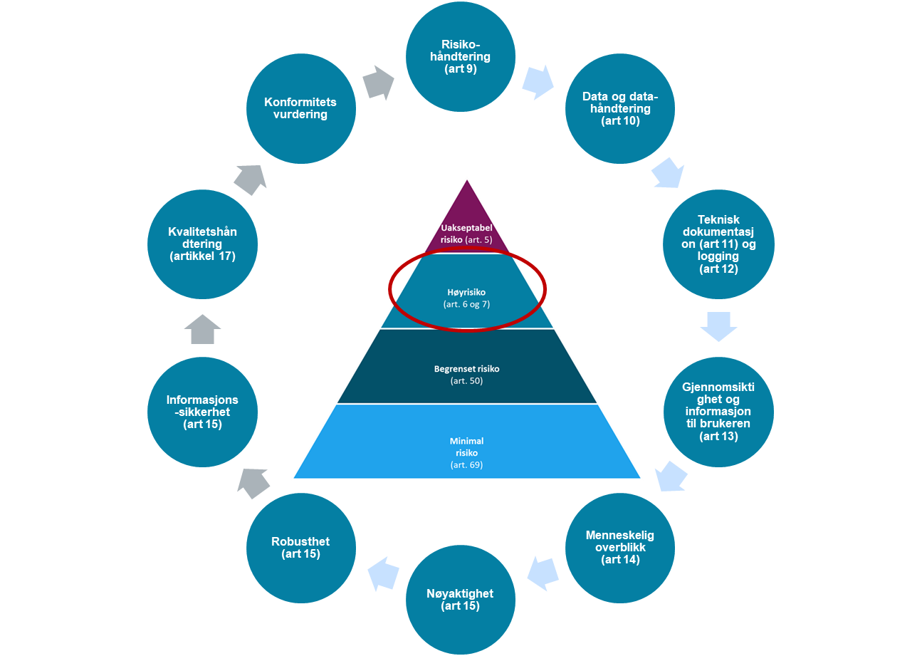
4. Rammer for bruk av KI i helse- og omsorgstjenesten
Rapport om kvalitetssikring av KI i helse- og omsorgstjenesten
Engasjere helsesektoren i relevant standardiseringsarbeid for KI
29.09.2025
28
28
Notes:
Et annet arbeid som er i gang er at sektoren er engasjert i standardiseringsarbeid
Standarder skal gjøre det lettere og mer konkret å sikre nettopp hvordan man kan håndtere KI-spesifikke risikoer –
som for eksempel dette med gjennomsiktighet og at de som bruker systemen skal få informasjon om at det er KI- inni bildet
og et viktig krav om menneskelig overblikk – at KI ikke kan operere helt på egenhånd

Slide 29
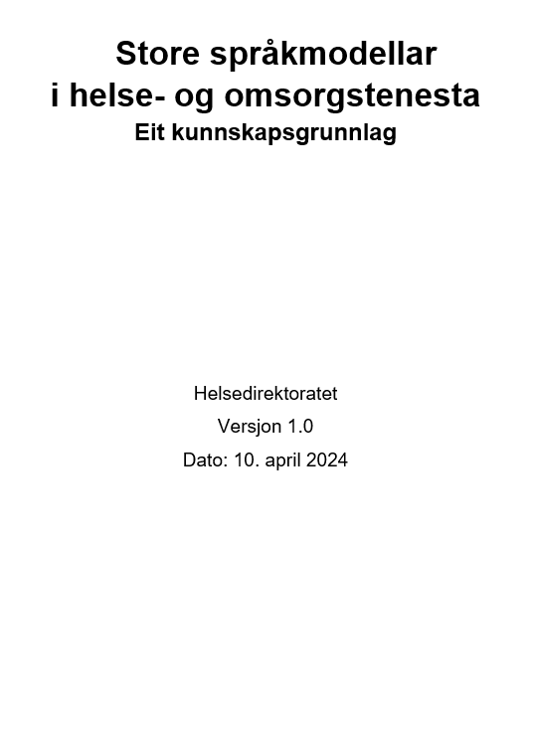
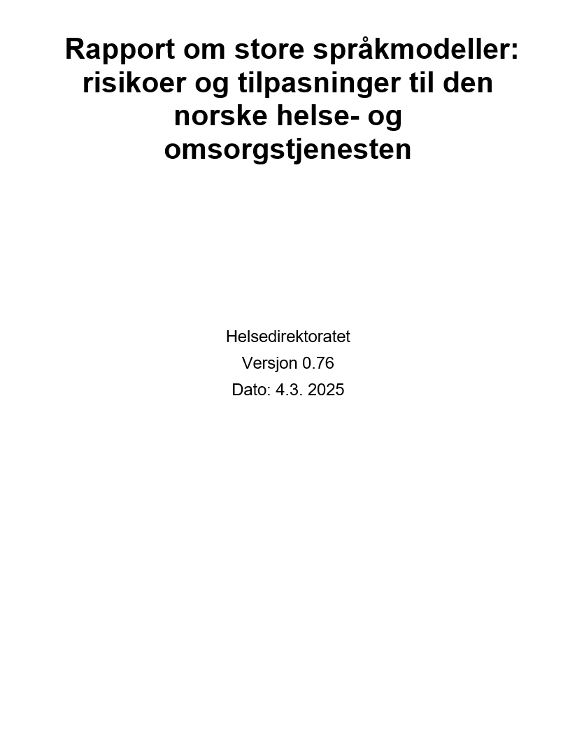

5. Bruk av store språkmodeller
Utarbeide kunnskapsgrunnlag om store språkmodeller
Vurdering av risiko ved bruk av store språkmodeller
Legge til rette for at bruken av språkmodeller er tilpasset norske forhold
Notes:
Og så ser vi på
hvordan vi kan tilpasse disse modellene for norske forhold-
Her ser vi blant annet på dette med
norsk språk,
norske regler og retningslinjer,
Norsk klinisk praksis
og verdier i helsetjenesten som er spesielt for norge -

Slide 30
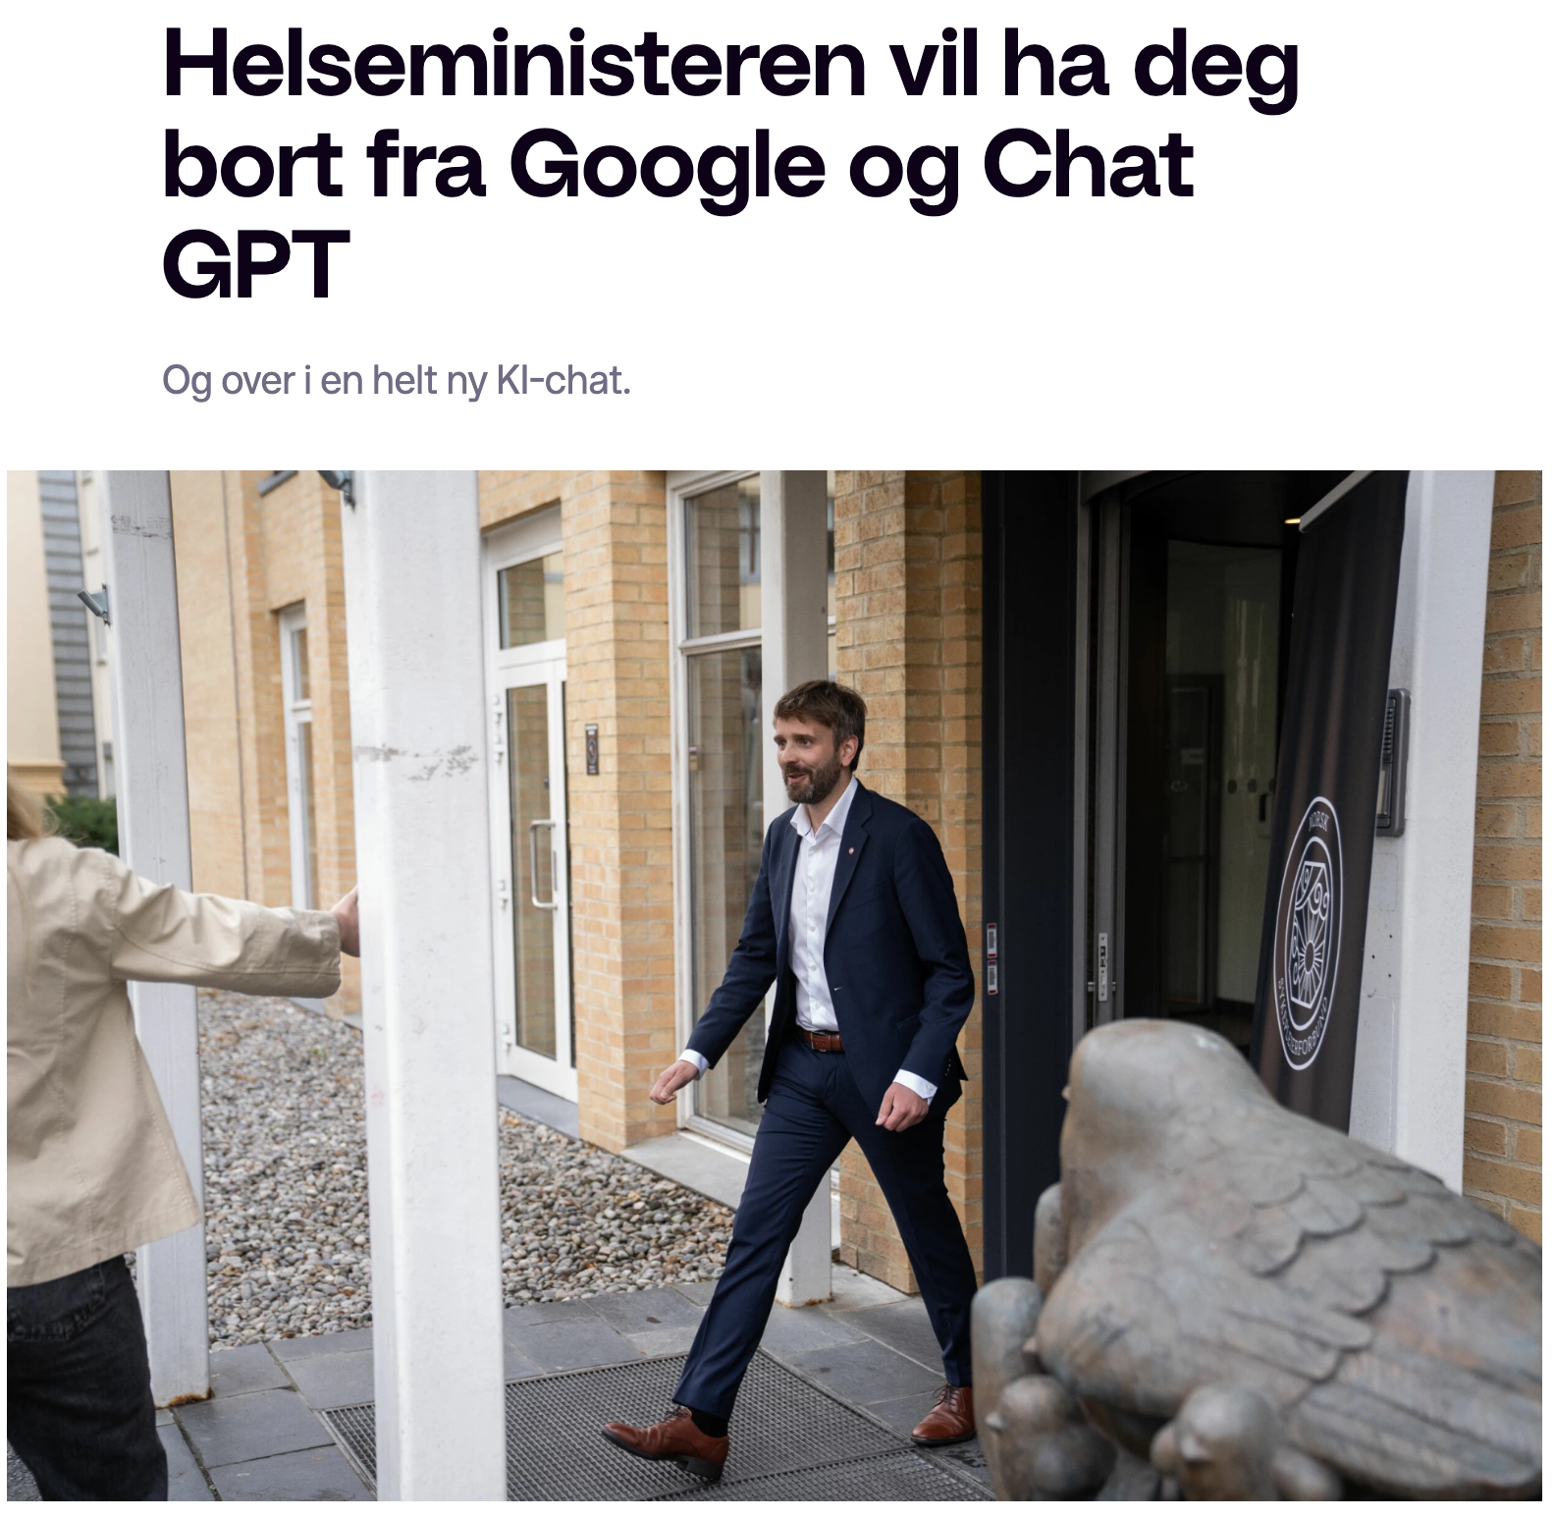

Ønsker vurderinger knyttet til offentlig KI-tjeneste

Slide 31
Takk for oppmerksomheten! Prosjektleder: hilde.lovett@helsedir.no Tverretatlige informasjonssider: https://www.helsedirektoratet.no/tema/kunstig-intelligens ​ Tverretatlig veiledning: ki.veiledning@helsedir.no​ Andre henvendelser: kunstigintelligens@helsedir.no

